Slide 1






MEDIA PEMBELAJARAN BAHASA INDONESIA
MATERI: TEKNIK PEMILIHAN MEDIA
PROGRAM DARING KOLABORATIF 2023
STKIP SINGKAWANG-IAIS SAMBAS

Slide 2

Pada saat pembelajaran, pernahkah anda mengalami permasalahan bahwa:
Media yang anda gunakan kurang tepat?
Hasil belajar siswa tidak meningkat?
Siswa tidak menarik dengan media yang kita sajikan
Atau siswa malah bingung sehingga motivasi belajarnya menurun.

Slide 3
Dasar Pertimbangan Pemilihan Media
Didasari atas konsep pembelajaran sebagai sebuah sistem yang didalamnya terdapat suatu totalitas yang terdiri atas sejumlah komponen yang saling berkaitan untuk mencapai tujuan.
Di mulai dari penilaian Entery Behavior level lalu menentukan strategi pembelajaran, menentukan kelompok belajar siswa, mengalokasikan waktu, mengalokasikan ruang berlajar, dan pemilihan media pembelajaran.

Slide 4

Berdasarkan pengkajian pembelajaran yang dikembangkan oleh Gerlach dan Elly tersebut menempatkan komponen media sebagai bagian integral dalam keseluruhan sistem pembelajaran.
Dengan demikian, secara teoretis model tersebut menjadi dasar alasan mengapa kita perlu melakukan pemilihan terhadap media, agar memiliki kesesuaian dengan tujuan (spesification of objective), kesesuaian dengan isi (Spesification of content), strategi pembelajaran (determination of strategy), dan waktu yang tersedia (alocation of time)

Slide 5
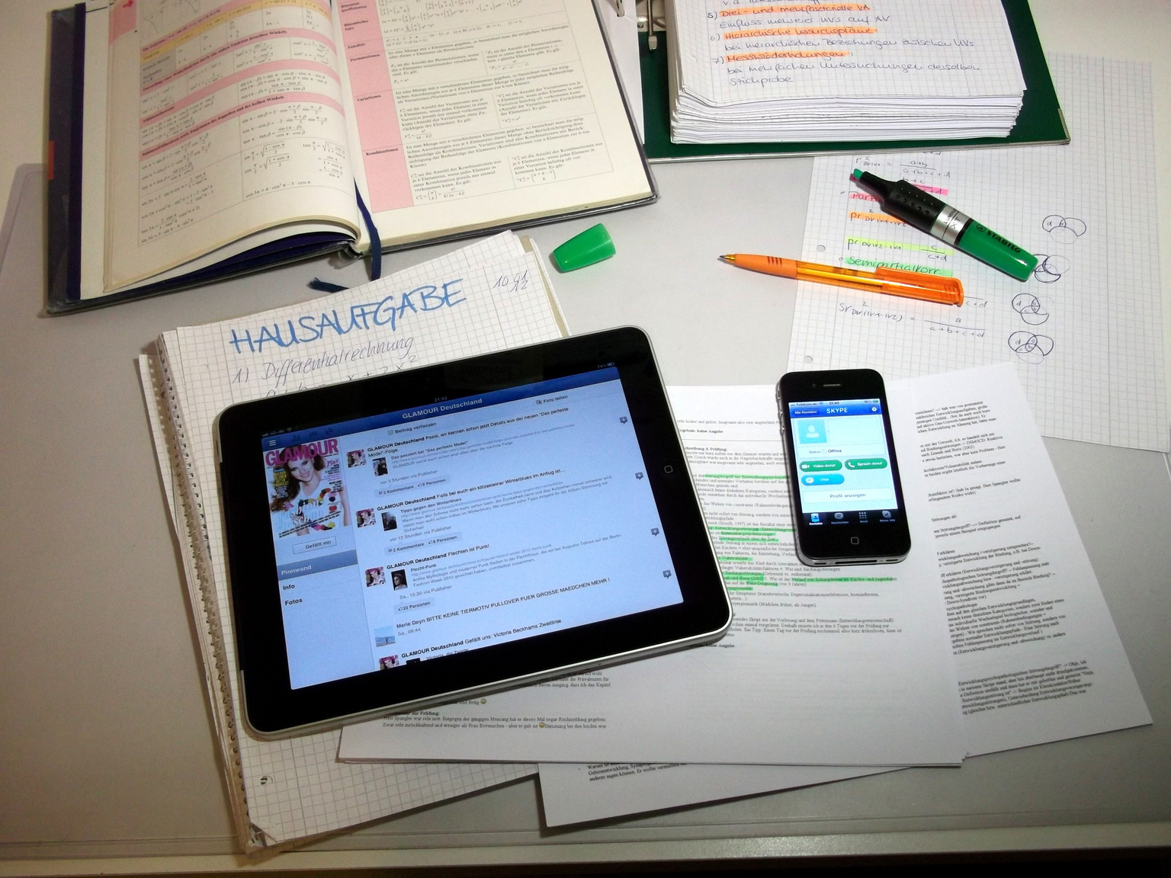
Media memiliki banyak jenis dan klasifikasinya. Dilihat dari pengadaan media pembelajaran, dapat dikelompokkan ke dalam dua jenis.
  Media by utilization
  Media by design

Slide 6



Media by Utilization
Media by Design
  Media yang sudah tersedia di lingkungan sekolah, yang telah dirancang secara massal, relatif murah, dan sudah siap pakai.
  Media khusus yang perlu dirancang terlebih dulu oleh pengajar atau ahli media, karena disesuaikan dengan kebutuhan dan tujuan pembelajaran tertentu

Slide 7

Tugas pengguna adalah memilih media yang tepat dengan kebutuhan pembelajaran sesuai dengan karakteristik siswa dan karakteristik materi pembelajaran.

Slide 8

Kriteria Umum Pemilihan Media:
  Kesesuaian dengan Tujuan
  Kesesuaian dengan Materi
  Kesesuaian dengan Karakteristik Siswa
  Kesesuaian dengan Fasilitas
  Kesesuaian dengan Gaya Belajar
  Kesesuaian dengan Teori

Slide 9




Kriteria Khusus Pemilihan Media:
Acces
Cost
Technology
Interactivity
Organization
Novelty

Slide 10

TERIMA KASIH
Sumber: Media Pembelajaran. Rudi Susilana dan Cepi Riyana. 2014. CV Wacana Prima. Bandung

